Slide 1
DUM - Digitální Učební Materiál
Název školy: Střední odborná škola obchodní s.r.o.
Broumovská 839
460 01 Liberec 6
IČO: 25018507 REDIZO: 600010520

Slide 2
Vzdělávací oblast: Informační a komunikační technologie
Název a číslo DUMu: Berufe; VY_32_INOVACE_E3_015 ÷ 20
Anotace: Popis různých typů povolání podle obrázků,vytvoření rozhovorů na základě vybraného zajímavého povolání, charakteristika povolání
Třída a datum ověření: 3.A;5.2.,2013
Autor: Mgr. Martina Havlasová
Registrační číslo : CZ.1.07/1.5.00/34.0701

Slide 3
Berufe
Berufe-Bilder
Berufe beschreiben
Interview machen

Slide 4
Welche Berufe haben diese Menschen? Charakterisiere diese Berufe: (Was machen sie, wo arbeiten sie, was braucht man zu diesem Job,…)

Slide 5
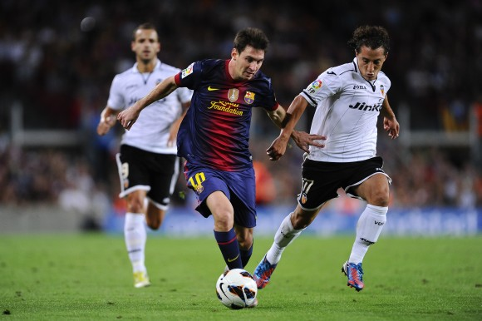

Slide 6
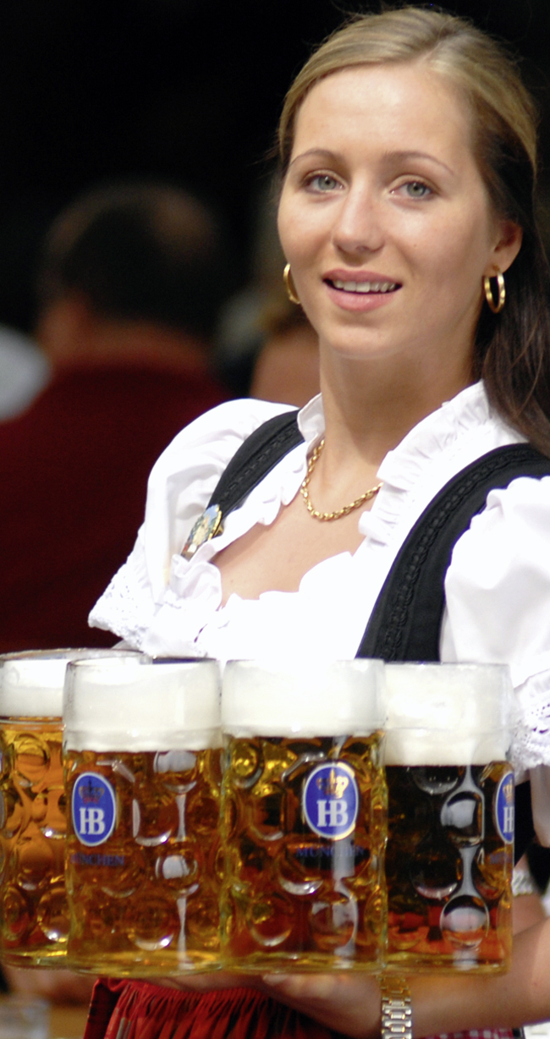

Slide 7
Bilde Fragen und Antworten wie zum Beispiel:
1. Was macht eine Ärztin? Sie behandelt Kranke.
2. Was macht ein Schlosser? Er arbeitet mit Metall.
3. Was macht ein Programmierer? Er programmiert Computer.
4. Was macht ein Landwirt? Er arbeitet in der Landwirtschaft.
5. Was macht ein Student? Er studiert an der Universität.
6. Was macht ein Polizist? Er fängt Kriminelle.
7. Was macht ein Ingenieur? Er macht Zeichnungen.
8. Was macht ein Taxifahrer?
9. Was macht eine Sekräterin?
10. Was macht ein Deutschlehrer?
11. Was macht ein Tierarzt?
12. Was macht ein Kellner?
13. Was macht eine Verkaüferin?

Slide 8
Wähle einen Beruf aus und mache ein Interwiev.
Was müssen Sie in Ihrer Arbeit, was brauchen Sie nicht zu machen?
(- Berichte schreiben, -reisen,-Kunden betreuen,-eine Uniform tragen,-früh aufstehen,-in der Nacht arbeiten,- den Chef um Erlaubnis fragen,…)
2. Was brauchen Sie in Ihrem Job?
(-ein Handy,-einen Führerschein,- Computerkenntnisse, -Sprachkenntnisse, - Organisationstalent,…)
3. Wie müssen Sie sein?
(-zuverlässig, -pünktlich,- flexibel,- kreativ, -geduldig, kontaktfreudig, -energisch,-selbsständig,…)

Slide 9
Stelle weitere Fragen:
4. Arbeiten Sie mit dem Kopf oder mit den Händen?
5. Wie ist ihre Arbeitszeit?
6. Wie ist die Arbeitsatmosphäre?
7. Haben Sie ein festes Einkommen?
8. Haben Sie genug Freizeit?

Slide 10
9. Wie sind Ihre Kollegen, Ihr Chef?
10. Haben Sie ein Dienstauto zur Verfügung?
11. Sind Sie viel unterwegs? Machen Sie oft Dienstreisen?
12. Ist Ihre Arbeit flexibel?

Slide 11
Wer arbeitet wo? Ergänze die Tabelle:
Berufe | Wo?
Journalisten | Bei der Zeitung
Sekretärinnen | Im Büro
Verkäufer | Im Kaufhaus
Schauspieler | Beim Theater
Ärzte
Lehrerinnen
Kellner
Bäcker
Manager
Lokführer

Slide 12
Bilde Fragen ,benutze die Informationen aus der Tabelle:
Name | Beruf | Arbeitszeit | Arbeitsplatz | Hobbys | Geburtstag
Luisa | Ärztin | von 6 bis 13.30Uhr | Im Krankenhaus | Radfahren, reisen, klettern | Am 8.Juni
Stefan | Verkäufer | von 9 bis18.30 Uhr | In einem Kaufhaus | Gut essen,foto-grafieren | Am 3. Dezember
Markus | Journalist | von 13 bis 19 Uhr | Bei einer Zeitung | Lesen, Musik hören | Am 21.August
Katrin | Lehrerin | von 10 bis 14Uhr | An der Universität | Filme sehen, wandern, Skifahren | Am 19. September

Slide 13
Bilden Fragen z.B.:
Was ist Luisa von Beruf?
Wo arbeitet Markus?
Wann arbeitet Stefan?
Wann hat Katrin Geburtstag?

Slide 14
Citace:
Tangram Partnerspiel. Tangram Partnerspiel [online]. 2012 [cit. 2013-02-07]. Dostupné z: http://www.hueber.de/sixcms/media.php/36/tga1L05-partnerspiel.pdf
Wurst. Wurst [online]. 2012 [cit. 2013-01-26]. Dostupné z: http://www.planet-wissen.de/alltag_gesundheit/essen/wurst/index.jsp
Warum der Tee von der Stewardess nicht schmeckt. Warum der Tee von der Stewardess nicht schmeckt [online]. 2012 [cit. 2013-01-26]. Dostupné z: http://www.google.de/imgres?q=Stewardess+im+Flugzeug&hl=cs&tbo=d&biw=1280&bih=891&tbm=isch&tbnid=bXXLPQzN3t51WM:&imgrefurl=http://www.welt.de/kultur/literarischewelt/article106259965/Warum-der-Tee-von-der-Stewardess-nicht-schmeckt.html&docid=DxbGTvwe5qvS7M&imgurl=http://www.welt.de/img/bildergalerien/crop106259874/9698725916-ci3x2l-w620/Kein-Huhn-fuer-die-letzte-Reihe-Flugzeug-Essen-erfordert-viel-Planung.jpg&w=620&h=413&ei=GZ4DUZShJ8bm4QTXxoHoDg&zoom=1&iact=hc&vpx=112&vpy=280&dur=37&hovh=183&ho
Willkommen bei der Honorarpflegebörse!. Willkommen bei der Honorarpflegebörse! [online]. 2012 [cit. 2013-01-26]. Dostupné z: http://www.honorarpflegebörse.de/vermittlung-pflegepersonal-altenpflege-gesundheits-Krankenpflege-Krankenschwester.php
Die teuersten Fußballspieler der Welt. Die teuersten Fußballspieler der Welt [online]. 2012 [cit. 2013-01-26]. Dostupné z: http://www.google.de/imgres?q=fussballspieler&hl=cs&tbo=d&biw=1280&bih=891&tbm=isch&tbnid=W1SXm_jF707aRM:&imgrefurl=http://www.welt.de/sport/fussball/article109048042/Die-teuersten-Fussballspieler-der-Welt.html&docid=Ij7MNJ57g_DygM&imgurl=http://www.welt.de/img/bildergalerien/crop109043302/6480713975-ci3x2l-w580-aoriginal-h386-l0/FC-Barcelona-v-Valencia-CF-La-Liga.jpg&w=580&h=386&ei=kKADUaTdKoqp4AS_xYDwCw&zoom=1&iact=hc&vpx=170&vpy=193&dur=30&hovh=183&hovw=275&tx=151&ty=94&sig=105501467630670430
Nur fünf Wochen Urlaub?. Nur fünf Wochen Urlaub? [online]. 2012 [cit. 2013-01-26]. Dostupné z: http://www.google.de/imgres?q=Lehrer&num=10&hl=cs&tbo=d&biw=1280&bih=891&tbm=isch&tbnid=XuetQdlXerhRSM:&imgrefurl=http://www.news.at/a/lehrer-dienstrecht-nur-wochen-urlaub-326482&docid=vFYsV6MpfyZNDM&imgurl=http://www.news.at/_storage/asset/1489175/storage/newsat:key-visual/file/12714482/lehrer-dienstrecht-nur-wochen-urlaub-326482_e.jpg&w=618&h=354&ei=kqIDUee7Hoq20QWdiIG4DA&zoom=1&iact=hc&vpx=2&vpy=114&dur=1433&hovh=170&hovw=297&tx=157&ty=101&sig=105501467630670430479&page=2&tbnh=127&tbnw=219&st
MUNICH... MUNICH... [online]. 2012 [cit. 2013-01-26]. Dostupné z: http://www.google.de/imgres?q=Kellnerin&hl=cs&tbo=d&biw=1280&bih=891&tbm=isch&tbnid=jHsanbbTZytGHM:&imgrefurl=http://www.cirse.org/print.php%3Fpid%3D618%26lang%3D1&docid=lvagCRGDC_othM&imgurl=http://www.cirse.org/files/Image/CIRSE%2525202011/Pics%252520of%252520Munich/hb_kellnerin_288.jpg&w=650&h=1228&ei=MqMDUYHODoeX1AXW5oC4BA&zoom=1&iact=hc&vpx=379&vpy=467&dur=2389&hovh=309&hovw=163&tx=84&ty=218&sig=105501467630670430479&page=1&tbnh=144&tbnw=93&start=0&ndsp=44&ved=1t:429,r:29,s:0,i:171

